Slide 1
Rejestracja oraz zgłoszenie dziecka w certyfikacji PZPN
Rejestracja dziecka oraz złożenie stosownego wniosku o udział w zajęciach certyfikowanej szkółki RKS Okęcie Warszawa jest elementem niezbędnym do udziału dziecka w zajęciach sportowych

Slide 2
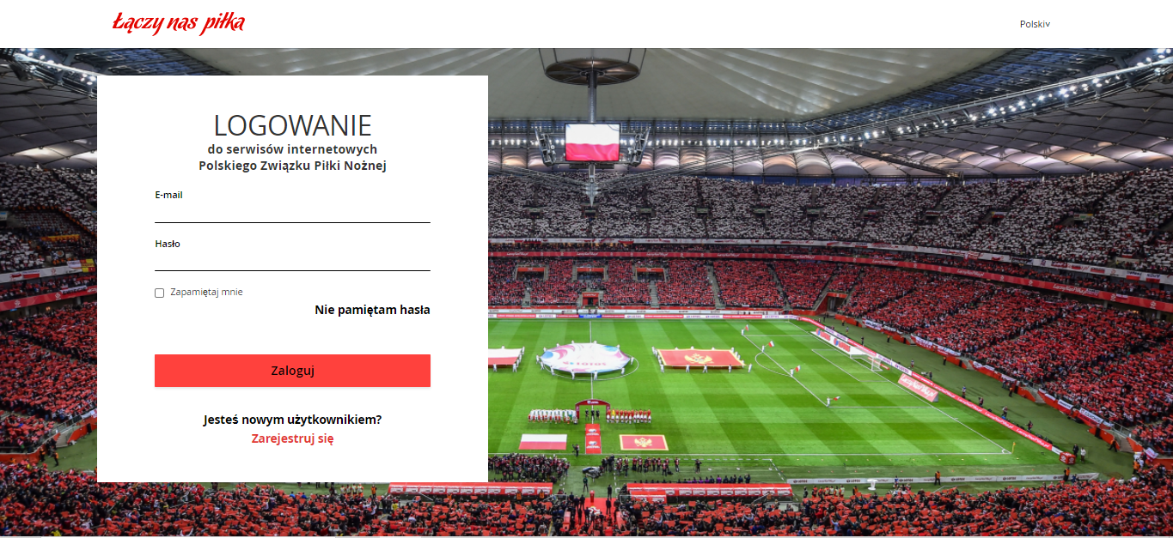
W pierwszej kolejności dla osób, które nie mają konta na portalu – rejestrujemy się (rodzice/opiekunowie) podając swoje dane osobowe oraz akceptując wszystkie wymagane zgody.
Rejestracja na stronie internetowej – laczynaspilka.pl

Slide 3
Po rejestracji odnajdujemy zakładkę „MOJE PROFILE”
Rejestracji dziecka – zawodnika dokonujemy w zakładce „Zostań zawodnikiem”

Slide 4
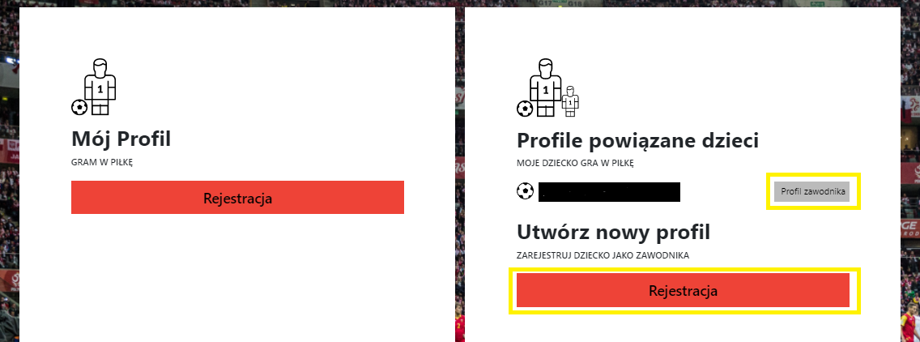
Rejestrując zawodnika – dziecka należy w pierwszej kolejności uaktualnić dane rodzica podając między innymi numer Pesel. Następnie przechodzimy do rejestracji dziecka wpisując wszystkie dane osobowe w tym nr PESEL oraz datę urodzenia. Dodatkowo po rejestracji dziecka należy edytować profil zawodnika dziecka i obowiązkowo wkleić zdjęcie dziecka (dowolne).

Slide 5
Po zapisaniu danych ponownie edytujemy profil dziecka i składamy „Nowy wniosek” o potwierdzenie w szkółce.

Slide 6
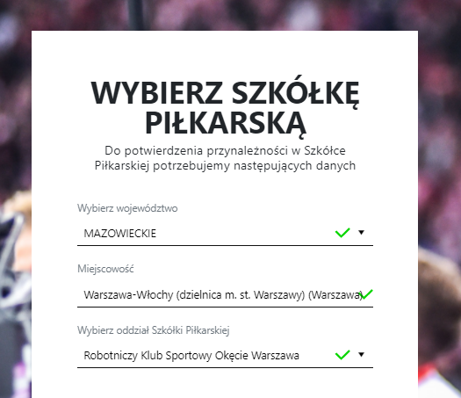
Wypełniamy zakładki zgodnie ze zdjęciem oraz wysyłamy wniosek

